Slide 1
Práce s klienty
Úvod do zahradní terapie, VOŠ Jabok
Eliška Hudcová

Slide 2
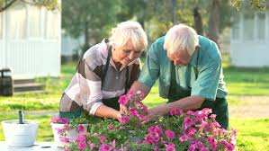
Starší lidé a geriatričtí pacienti
Muskuloskeletání onemocnění (osteoartróza, osteoporóza)
Hormonální onemocnění
Neurologická onemocnění – demence, Alzheimerova choroba, mozková mrtvice, roztroušená skleróza, Parkinsonova choroba
Zrakové potíže
Kardiovaskulární onemocnění – hypertenze
Onemocnění plic, ledvin, kůže, vlasů
Psychiatrická onemocnění – deprese, nespavost

Slide 3
Starší lidé a geriatričtí pacienti
Domovy pro seniory, hospice, LDN, Chráněné bydlení, DOZP, nemocnice, stacionáře, centra denních služeb
Reminiscenční techniky, biografické souvislosti od doprovázející osoby
Venkovní i interiérová ZT
Přizpůsobení kolečkové židli/fyzickým možnostem klientů, bezbariérovost
Bezpečný životní a domácký prostor zahrady, důvěra prostředí
Orientace s doprovodnou osobou
Zapamatovatelné prvky, stimulující prvky
Jasné a rozpoznatelné směry a cesty

Slide 4
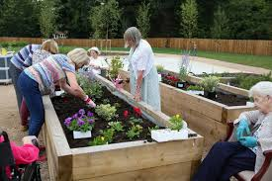
Starší lidé a geriatričtí pacienti
Záliba zahradničení – pokračování předávání zkušenosti
Pocit užitečnosti – na něčem se podílím
Rozšíření životního prostoru
Rytmus, koncentrace a klid
Zdravá únava, povzbuzení smyslů
Plánovat pauzy a sezení
Nápoje, oblečení
Ochrana před sluncem

Slide 5
Starší lidé a geriatričtí pacienti – Alzheimerova choroba
Postižení paměti, řeči, deprese, úzkost a strach, neklid, agresivitu, podezřívavost, bludy, halucinace
Trénink orientace v realitě
Terapie kognitivních stimulací
Validační terapie
Reminiscenční terapie
https://www.enablingenvironments.com.au/outdoor-planting.html

Slide 6
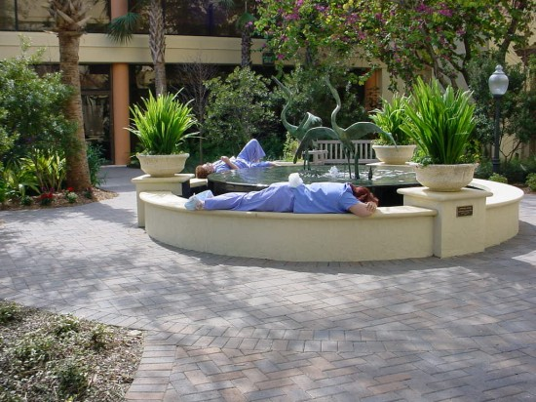
Lidé s duševním onemocněním
Chronické onemocnění : vrozená organická výbava / vliv prostředí a životních událostí (infekce, toxoplazmóza, alkoholismus).
  Ztráta zájmu, iniciativnosti, motivace, odpovědnosti
  Nižší schopnost sebeobsluhy
  Nižší finanční soběstačnost
  Horší mezilidské vztahy
  Nižší schopnost učit se novým věcem
Zvýšená nemocnost
Impulzivní, zkratkovité jednání
Neměnit zaučené pracovní návyky a dovednosti
  Komunikovat jasně
  Potřeba pochvaly
  Mluvit přátelsky a otevřeně
  Mluvit i o nemoci a problémech

Slide 7
Lidé s duševním onemocněním
Zaměření na dovednosti a schopnosti, prožitek úspěchu
Důraz na rutinu a kontinuitu – spolehlivost (sebe)jistota
Důraz na vnímání sebe sama, posílení sebevědomí, posílení vlastní iniciativy
Odpoutání se od vlastních problémů, zájem o okolí, odpovědnost
Zmírnění stresu, deprese, úzkosti
Začlenění do společnosti, lepší komunikační schopnosti
Přítomnost Mycobacterium vaccae v půdě, podporuje tvorbu serotoninu

Slide 8
Lidé s tělesným postižením - rehabilitace
Zdravotní: medicína, fyzioterapie, protetika
Sociální: bezbariérovost, sociální služby
Pedagogická: školská integrace, distanční vzdělávání, e-learningové kurzy
Psychologická: podpora ze strany rodiny, přátel a okolí, psychoterapie
Pracovní: uplatnění na otevřeném trhu práce, práce z domova, podporované zaměstnávání
Právní: antidiskriminační opatření, legislativní podpora všech oblastí

Slide 9
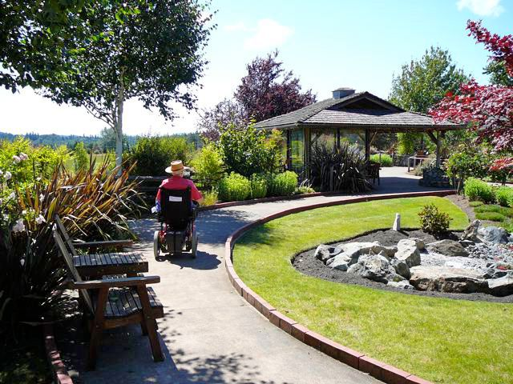
Lidé s tělesným postižením
Individuální plánování a přístup
Maximální kompenzace a zapojení do normálního života bez omezení
Výběr materiálů
Kompenzační pomůcky, volba pracovních nástrojů
Fyziologická pozice
Volba aktivity, dopomoc, zprostředkování
Vyvýšené záhony
Prostor pro odpočinek
Ochrana před sluncem

Slide 10
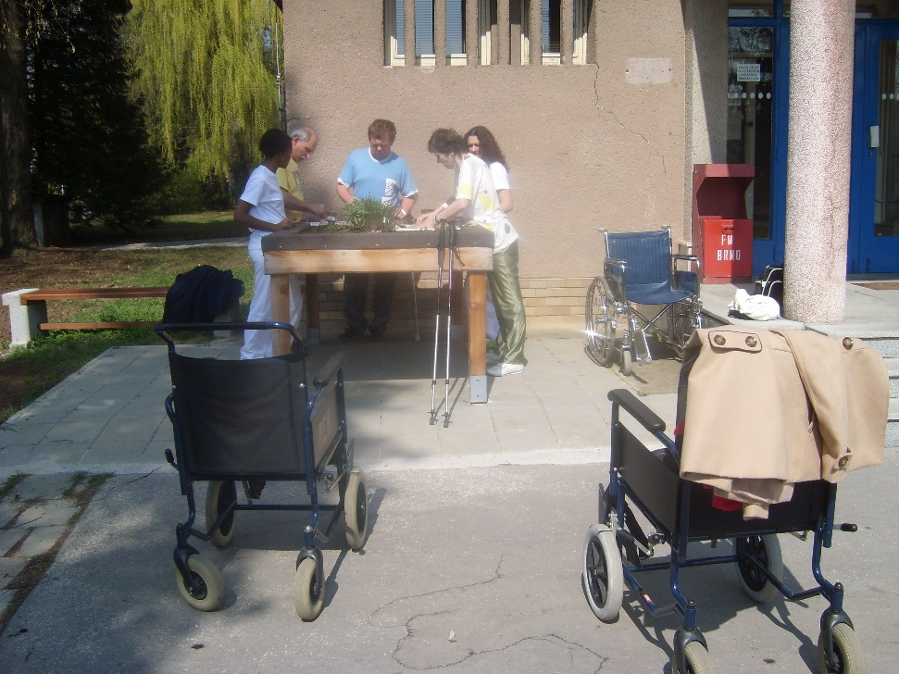
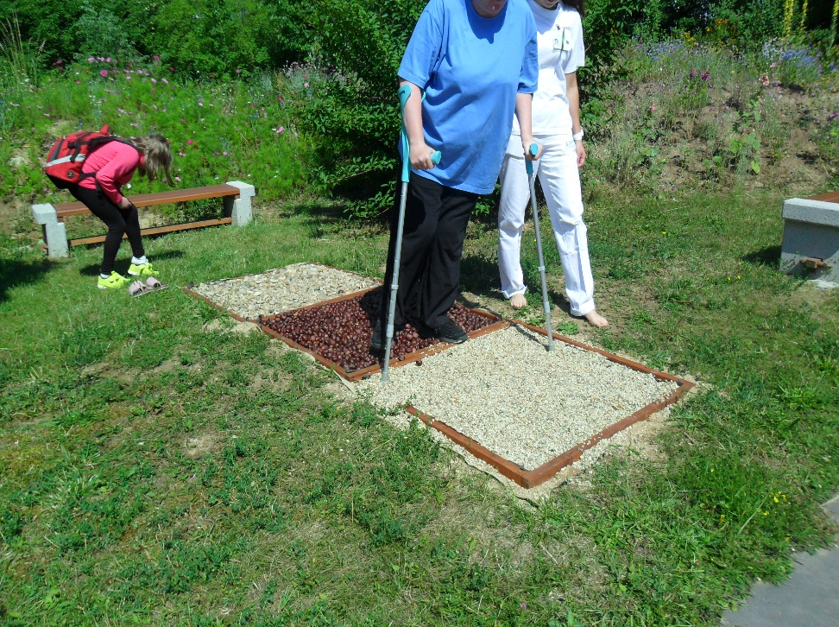
Zahradně terapeutické prvky pro pacienty s jiným typem mobility

Slide 11
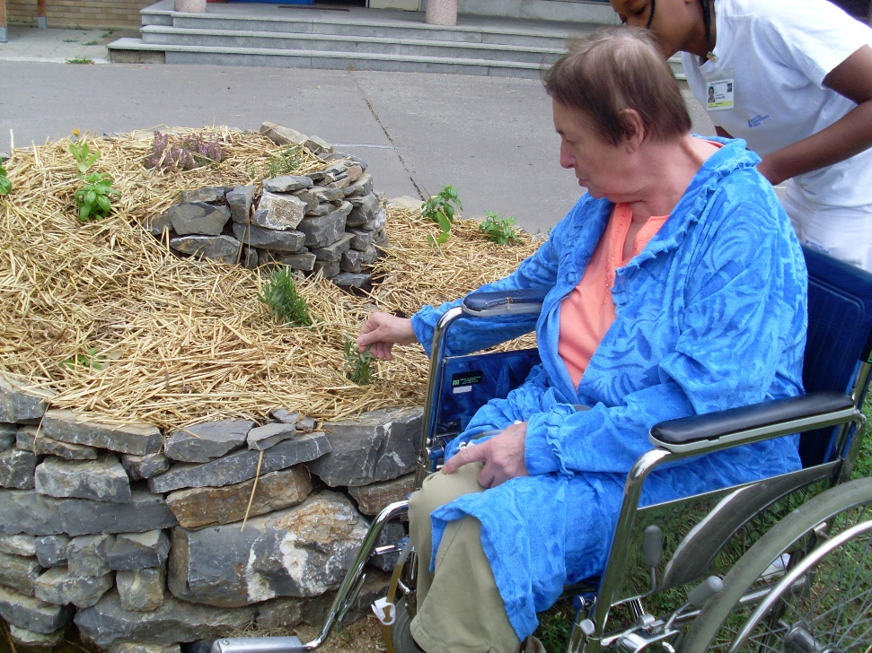
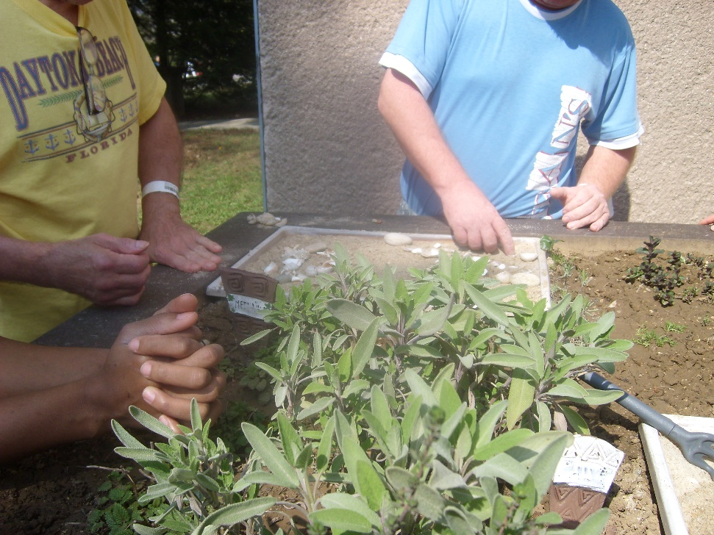

Slide 12
Lidé s mentálním postižením
Postihuje celou lidskou osobnost (rozumová, emocionální, komunikační, sociální, vztahová, pracovní složka)
Biologicky: organické nebo funkční poškození mozku
Psychologicky: snížená úroveň rozumových měřitelných schopností
Sociálně: dezorientace ve světě a společnosti, omezené samostatné sociální fungování
Pedagogicky: snížená schopnost učit se
Právně: snížená způsobilost k samostatnému prvnímu jednání

Slide 13
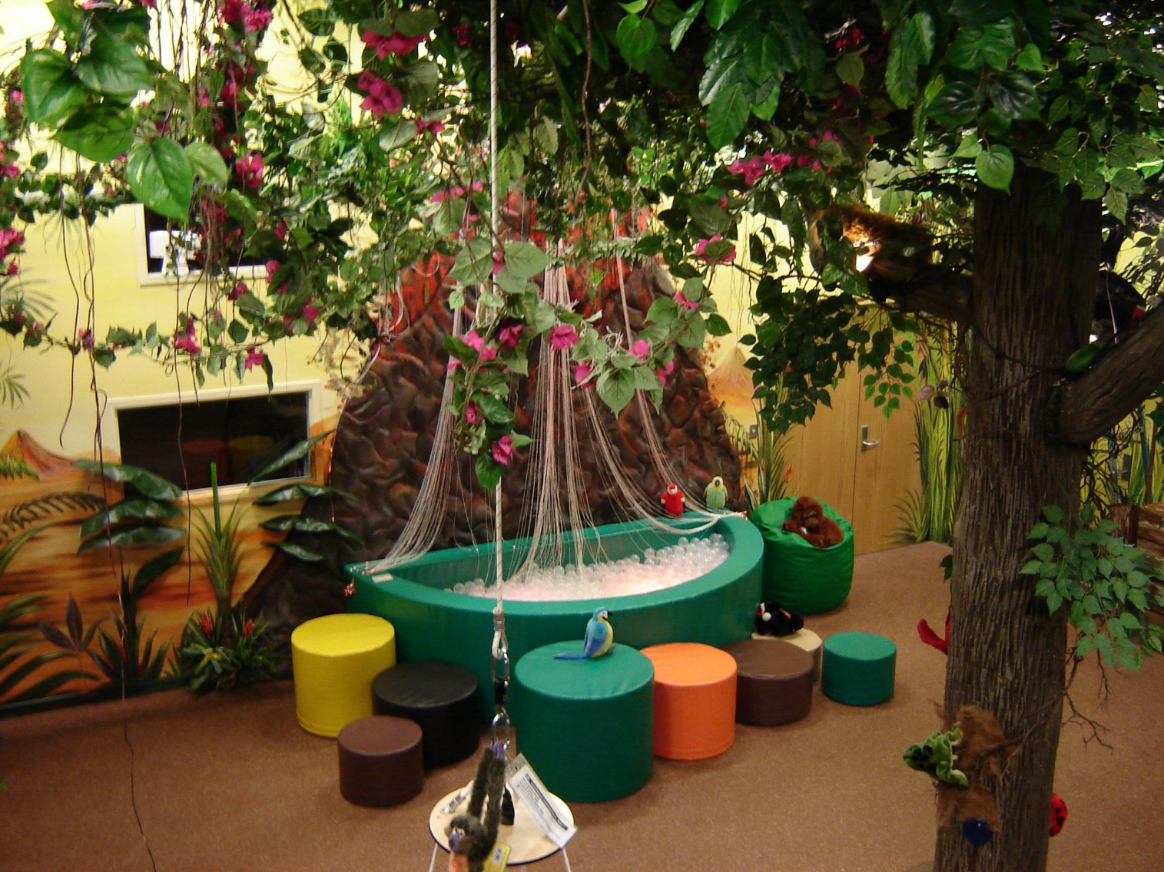
Lidé s mentálním postižením
Omezená schopnost komunikace
Sugestibilita
Zvýšená emocionalita
Spontánnost a otevřenost
Sociální dezorientace
Jiné tempo

Slide 14
Lidé s mentálním postižením
Metody bazální stimulace a komunikace (bazální dialog) – snoezelen
Vzdělávání, camphillské komunity
Chráněné, podporované bydlení, chráněné zaměstnávání
Udržovat při komunikaci oční kontakt
Používat jednoduchou řeč, krátké věty, konkrétní pojmy, jasné otázky
Pomalá, srozumitelná řeč
Oslovovat přímo

Slide 15
Lidé s poruchou autistického spektra
Vrozená mentální porucha (mozkové funkce)
Pervazivní postižení
Přidružená mentální retardace, epilepsie, postižení zraku, sluchu a řeči
Mezi obecné příznaky autismu patří stále se opakující vzorce chování, sociální odloučení a špatné verbální dovednosti
  Deficit v oblasti sociální interakce a sociálního chování
  Deficit v oblasti verbální a neverbální komunikace
  Deficit v oblasti představivosti a hry, omezené stereotypní vzorce chování, zájmů nebo aktivit (diagnostická triáda)
Stálost prostředí
Bezpečné prostředí
Upravené pracovní podmínky

Slide 16
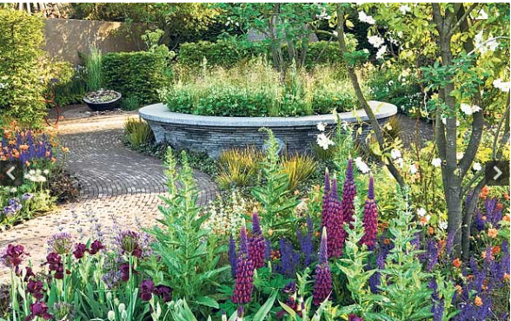
Lidé s postižením smyslového ústrojí - sluch
Sluch: až 60 % informací
Sluchové postižení vytváří komunikační bariéru, deficit v orientačních schopnostech, psychickou zátěž a vede k omezení sociálních vztahů a sociální izolaci – negativní dopady na vývoj myšlení
Vrozené, získané (prelingvální, postlingvální)
Orgánové, funkční

Slide 17
Lidé s postižením smyslového ústrojí - sluch
Kochleární implantáty, sluchadla, zesilovací aparatury, kompenzační smysly, technické pomůcky, počítače
Podnětová deprivace
Biologická a sociální rehabilitace
  Před rozhovorem navázat zrakový kontakt
  Zeptat se, zda chce mluvit, odezírat, psát, používat znakový jazyk
  Zajistit podmínky bez hluku
  Předem vysvětlit, co po něm chceme
  Opakujeme používáme písemnou formu
  Požádat o zopakování, kvůli porozumění

Slide 18

Lidé s poruchou smyslového ústrojí - zrak
Zrak: 80-90 % informací.
Zrakové postižení ztěžuje orientaci v prostoru a schopnost samostatného pohybu. Způsobuje nižší poznávání, vstřebávání vjemů a utváření představ, což dále ovlivňuje emoce a charakterové vlastnosti jedince
Vrozené, získané
Orgánové, funkční

Slide 19
Lidé s poruchou smyslového ústrojí - zrak
Rehabilitace medicínská, sociální, pracovní, pedagogická, psychologická
Optické pomůcky, optoelektrické pomůcky, PC, bílá hůl, Pichtův stroj, diktafony
Zlepšování orientace, odstraňování komunikačních bariér, podpora samostatnosti
  Vyvarovat se pocitům soucitu
  Představit se, oslovovat jménem
  Jednat s postiženým, ne s jeho průvodcem
  Dostatek světla
  Omezení hluku
  Úprava prostoru

Slide 20
Lidé s poruchou smyslového ústrojí - zrak
Stimulace jiných smyslů
Bezpečné prostředí, navigační systémy – Braillovo písmo
Barevné kontrasty (slabozraký)
Zvukové prvky, echolokace (voda, dendrofony, zvonkohry)
Přehlednost a pořádek, pozor na trny, terénní nerovnosti, srázy, hrany
Orientační pomůcky na zahradě (zábradlí, studna, lavička,…)
Různé podlahové krytiny, obrubníky (nevidomý)
Velké předměty (velká nebo granulovaná semena)
Charakteristická vůně květin, textura
https://www.youtube.com/watch?v=jKJFTpAwHFE

Slide 21
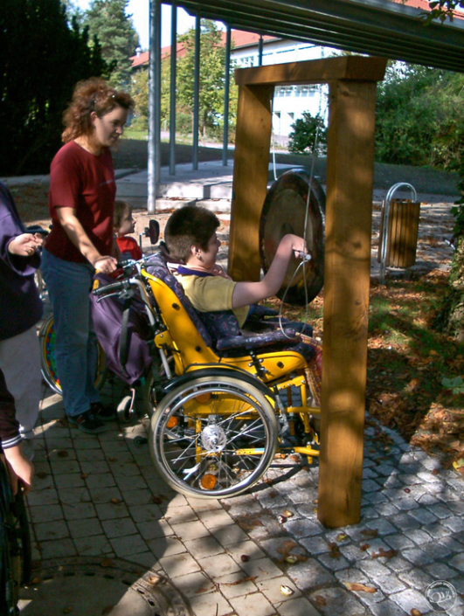
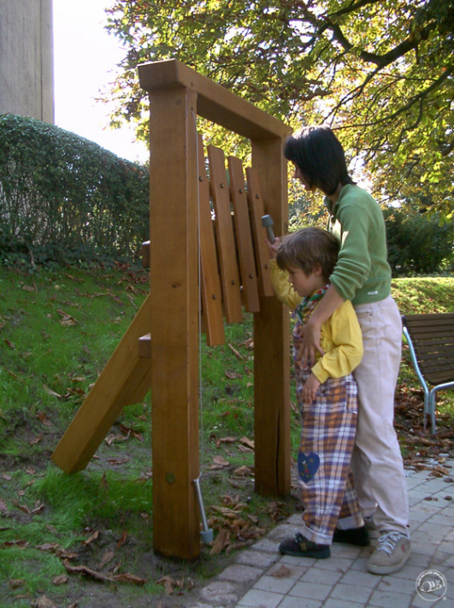

Slide 22
Děti a mládež
MŠ, ZŠ, speciální, azylové domy pro matky s dětmi, NZDM, stacionáře, ústavy náhradní výchovné péče, DOZP, rehabilitační kliniky, ozdravovny
Fyzický pobyt venku
Budování vztahu k přírodě do 20-30 let života
Městské, sociální a pedagogické farmy, komunitní zahrady
Místo uvolnění, hra, samostatnost, learning by doing, kreativita, výdrž, koncentrace, plánování, odpovědnost, koordinace pohybu, jemná a hrubá motorika, nové poznatky, sebeposílení, sociální vztahy
Cílená a volná aktivita
Variabilita prostoru, přírodní zahrady

Slide 23
Lidé s dílčími deficity
Specifické poruchy učení (paměťové, zrakové, sluchové, LDM, neurotické, psychické potíže)
ADD (attention deficit, poruchy pozornosti)
  Snadná rozptýlitelnost
  Problémy s nasloucháním a plněním úkolů
  Potíže se zaměřením pozornosti
  Potíže se soustředěním na úkol a dokončením
  Nevyrovnaný výkon
  Vynechávání pozornosti
  Nepořádnost
  Nedostatky v samostatné práci
  Úzkosti
  Nízké sebevědomí, problémy ve vztazích s vrstevníky
  Malá sebeúcat, frustrace
  Agresivn chování, nepřiměřené reakce

Slide 24
Lidé s dílčími deficity
ADHD (attention deficit hyperactivity diorder, poruchy pozornosti spojené s hyperaktivitou)
Nepřiměřeně nízký stupeň pozornosti
  Znemožňuje soustředění
  Problém se stereotypními činnostmi
  Horší hrubá a jemná motorika
  Orientace v čase
Hyperaktivita a impulzivita
  Zvýšený řečový projev
  Unáhlené reakce, neklid
Ovlivňuje sociální vztahy, interakce se školou a rodinou

Slide 25
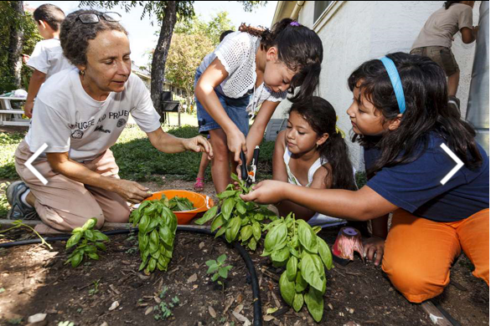
Lidé s dílčími deficity
Pochvala
Posílení sebevědomí
Trpělivost
Vhodné podmínky
Zažít úspěch
Smyslové a prožitkové vnímání

Slide 26

Zahrada pro děti
Potřeba pohybu, objevování, experimenty, tvořivost, sociální vztahy, obratnost, ovládání těla, sebedůvěra
Dřevo, hlína, voda, rostliny, pozorování zvířat, prožívání ročních období, změny počasí
Kopec na hraní – variabilita pohybu, běhání, skákání, prolézání
Písková jáma – hrabání, stavění
Vodní kout / mokřadový biotop – stříkání, bahnění
Klid a skrýš – vrbové chýše a tunely, jeskyně v křoví
Stromy k lezení, lana, šplhání
Mlsání – jedlé keře, stromy, záhony
Divočina – objevování
Relaxační zóna – soukromí, odpočinek

Slide 27
Lidé ze skupin ohrožených sociálním vyloučením
Sociální kontakt, komunikace
Smysluplnost aktivit
Léčivá komunita, styk s „normálními“ lidmi
Pravidelnost činností
Pracovní návyky, nové dovednosti
Sebejistota, rutina
Svépomoc
Skupiny ohrožené sociální izolací
Nižší příjem domácnosti
Ztráta sebedůvěry
Ztráta pracovních návyků
Motivace a vytrvalost
Zdravotní rizika
Jiné pracovní tempo
Můstek do dalšího života

Slide 28
Mladí lidé opouštějící zařízení pro výkon ústavní nebo ochranné výchovy
Mladiství a mladší 15 let, kteří svým chováním výrazně porušují společenské normy
Kladně ovlivnit duševní, mravní a sociální vývoj dítěte / mladistvého a zároveň před jeho chováním chránit společnost
Někdy nahrazuje nepodmíněné odnětí svobody a má připravit jedince na řádný život po propuštění
  Referenční osoby, kolektiv
  Praktická činnost
  Fyzická náročnost
  Změna zažitých norem a hodnot

Slide 29
Lidé dlouhodobě či opakovaně nezaměstnaní
Osoby dlouhodobě nezaměstnané: uchazeči o zaměstnání evidovaní na Úřadu práce ČR déle než 1 rok
Osoby opakovaně nezaměstnané: osoby, které mají opakovaně problém s uplatněním na trhu práce, tj. jsou uchazeči o zaměstnání, jejichž doba evidence na Úřadu práce ČR dosáhla v posledních 2 letech délky 12 měsíců
  Obnovit pracovní návyky
  Obnovit sociální návyky
  Pravidla komunikace (se zaměstnavatelem, kolegy, úřady)

Slide 30
Osoby v nebo po výkonu trestu odnětí svobody
Osoby, které se dostaly do konfliktu se zákonem, byly obviněny a odsouzeny k nedobrovolné společenské izolaci
Snížit recidivu kriminálního chování, vedení k soběstačnému životu po propuštění
Chránit společnost před pachateli trestných činů a zabránit jim v páchání další trestné činnosti
  Pracovní řád
  Sociální integrace
  Komunikace
  Přidružené problémy: exekuce, finanční tíseň

